Slide 1

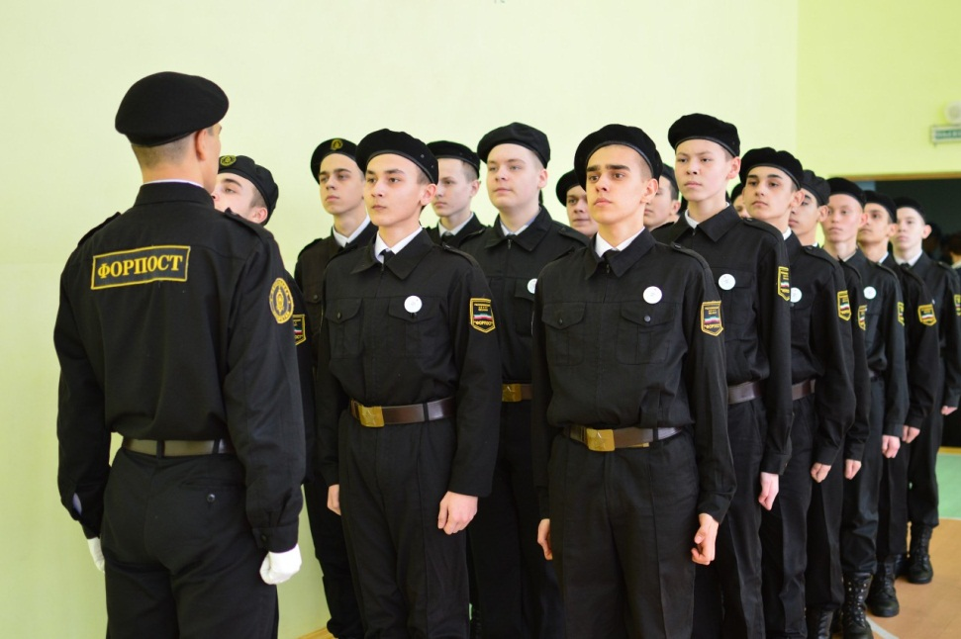

МБОУ «Камскополянская средняя общеобразовательная школа №1»
Нижнекамского муниципального района Республики Татарстан
ОТРЯД ФОРПОСТ «ЭДЕЛЬВЕЙС»
НИЖНЕКАМСКОГО МУНИЦИПАЛЬНОГО РАЙОНА РЕСПУБЛИКИ ТАТАРСТАН

Slide 2
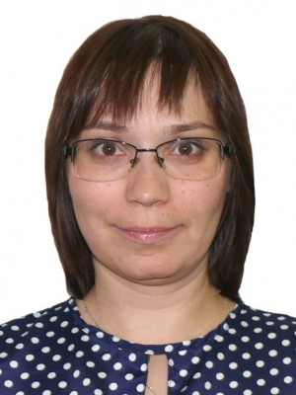
Справка о кураторе отряда Форпост « Эдельвейс»
Хаткевич
Надежда Николаевна
Дата рождения : 12 мая 1978 года
Образование: высшее, Казанский государственный университет культуры и искусств, 2003 год
Стаж работы в системе образования:18 лет
Место работы и занимаемая должность : 1998 год – Районный Центр детского творчества, педагог дополнительного образования
2001 год – Профессиональное училище №125, педагог дополнительного образования, мастер производственной практики
2005 год - Муниципальное бюджетное учреждение дополнительного образования «Центр детского творчества «Радуга» Нижнекамского муниципального района Республики Татарстан, заведующая организационно-массовым отделом,
2017 год – МБОУ «Камскополянская СОШ№1», заместитель директора по воспитательной работе, куратор отряда Форпост «Эдельвейс»
Награды:
Почетная грамота муниципального образования «пгт Камские Поляны», 2007г.;
Почетная грамота управления образования исполнительного комитета Нижнекамского муниципального района Республики Татарстан и организации профсоюза работников образования, 2009г.;
Грамота районного Совета профсоюза работников образования и науки, 2010г.;
Почетная грамота муниципального образования «Нижнекамский муниципальный район» Республики Татарстан, 2012г.
Почетная грамота Министерства образования и науки Республики Татарстан, 2016г.
Почетная грамота Министерства культуры Республики Татарстан, 2017г.
Грамота Республиканского Центра Форпост за вклад в развитие молодежного правоохранительного движения Нижнекамского района Республики Татарстан, 2018г.

Slide 3

СВЕДЕНИЯ ОБ ОТРЯДЕ ФОРПОСТ «ЭДЕЛЬВЕЙС»
1 | Наименование | Отряд Форпост «Эдельвейс» НМР РТ
2 | Фактический адрес, телефон, E-mail | 423564, Республика Татарстан, Нижнекамский район, пгт Камские Поляны, д. 1/29, МБОУ «Камскополянская Сош№1» НМР РТ, (885550) 33-92-12 kpsh1@mail.ru
3 | Количество членов отряда | 17 человек основного состава,
4 | Ключевые направления деятельности | Профилактика экстремизма и терроризма; Профилактика правонарушений; Антикоррупционная политика; Профилактика вредных привычек; Патриотическое воспитание; Волонтерская деятельность; Пропаганда ЗОЖ.
5 | Руководители отряда | Хаткевич Надежда Николаевна - (89172732679)

Slide 4
Штаб отряда Форпост «Эдельвейс» ДРД НМР РТ
МБОУ «Камскополянская средняя общеобразовательная школа №1»
№ | Ф.И. | Класс | Должность
1 | Вагизов Адиль | 9а | Командир отряда
2 | Мелетин Родион | 8б | Заместитель командира отряда
3 | Храмов Михаил | 11 | Командир группы про пропаганде ЗОЖ
4 | Антипов Даниил | 9б | Командир группы по волонтерскому движению
5 | Гребнев Данил | 8б | Командир группы по патриотическому воспитанию
6 | Запускалова Аделина | 9а | Командир пресс- центра

Slide 5
Гимн
Отряда ФОРПОСТ «Эдельвейс»
Будь патриотом
(Слова: добровольцы отряда Форпост «Эдельвейс», муз. А. Сорокин)
Когда в опасности Отечество
Над миром вороньё кружит
Плечом к плечу, стеною, вместе мы
Готовы дом наш защитить
Чтоб жил под мирным небом наш народ
Чтоб мирно жил, растил детей
И на рисунках не разрывы бомб
А стаи белых голубей
Припев: Будь патриотом , Родины своей
Будь предан ей всем сердцем и душой
Потомкам сохрани историю, гордись ее героями
Чтоб Родина гордилась и тобой
Кем б не был ты во чтоб не верил ты
Неси всегда в душе тепло
Земли той, что зовётся Родиной
Готов будь защищать её
Не все кто пал в боях награждены
Их подвиг не имел размер
Героев тех, что сберегли наш мир
Ставь поколениям в пример
Припев: Будь патриотом, Родины своей
Будь предан ей всем сердцем и душой
Потомкам сохрани историю, гордись ее героями
Чтоб Родина гордилась и тобой

Slide 6
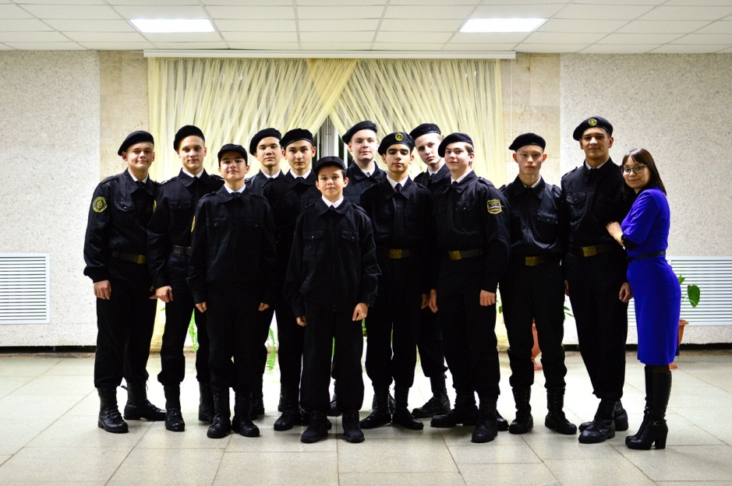
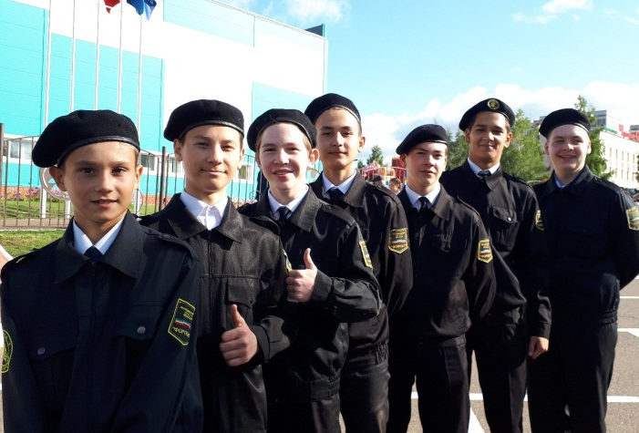
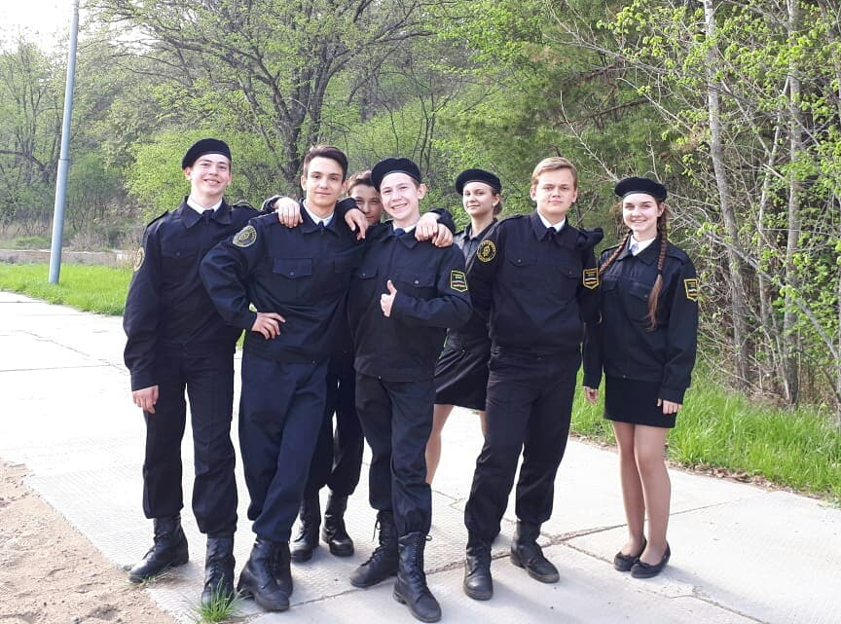
Детство – время активного социального “развертывания” растущего человека и освоения им социокультурных достижений и ценностей, период пробы и самоопределения в постоянно расширяющихся и усложняющихся контактах. Процесс воспитания активности должен строиться на основе сотрудничества, взаимного уважения и доверия взрослых и детей, и быть направлен на выработку у детей невосприимчивости к факторам возникновения негативных проявлений поведения, через вовлечения их в социально значимую деятельность, что в целом позволит обеспечивать позитивную содержательную занятость подростков в свободное от учебы время, осуществляя тем самым раннюю профилактику правонарушений среди несовершеннолетних.

Slide 7
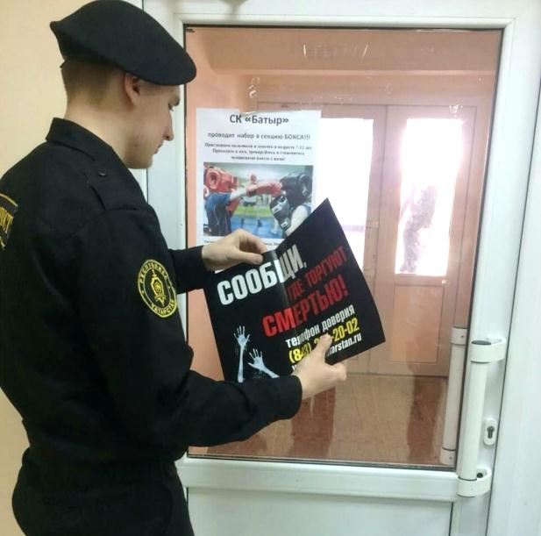
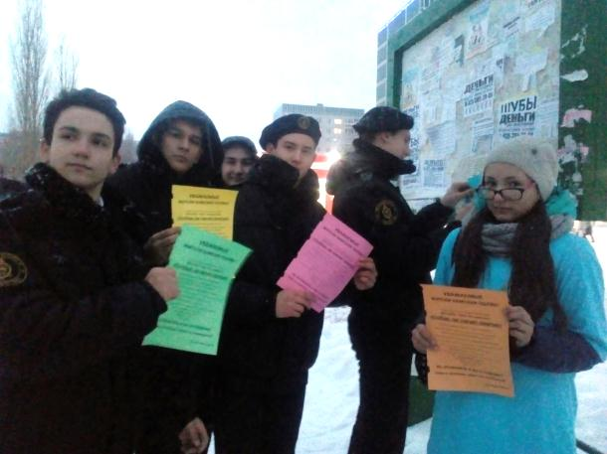
Всё больше молодых людей рассматривают участие в профилактической работе как стартовую площадку своей карьеры. Участвуя в подобных мероприятиях, члены отряда Форпост «Эдельвейс» демонстрируют социальную ответственность, работая в прогрессивной молодёжной среде, учатся у профессионалов, заводят множество полезных контактов. А также, такая работа помогает зарекомендовать себя и приобрести профессиональный опыт.
В этой связи развитие профилактической деятельности в отряде Форпост «Эдельвейс» представляется одним из наиболее эффективных средств формирования у подростков социального опыта, воспитания гуманности, морально-нравственных ценностей.
Всероссийская антинаркотическая акция «Сообщи, где торгуют смертью». Основная цель акции заключалась в информировании жителей населенных пунктов о горячих телефонных линий, по приему сообщений от граждан о фактах распространения наркотиков, лицах торгующих наркотическими веществами, наркопритонах, а также консультационная помощь.
В ходе акции активистами отряда Форпост «Эдельвейс» были изготовлены информационные листовки и развешены в местах большого скопления молодежи
Посредством своей деятельности в социально-значимых делах подростки развивают свои умения и навыки, удовлетворяют потребность в общении и самоуважении, осознают свою полезность и нужность, развивают в себе важные личностные качества, на деле следуют своим моральным принципам.

Slide 8
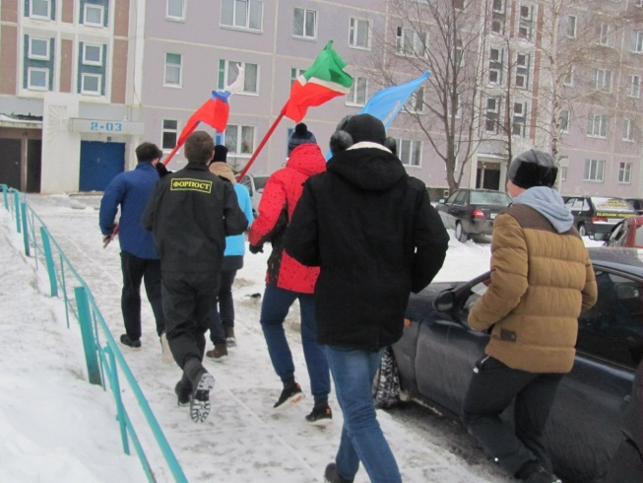
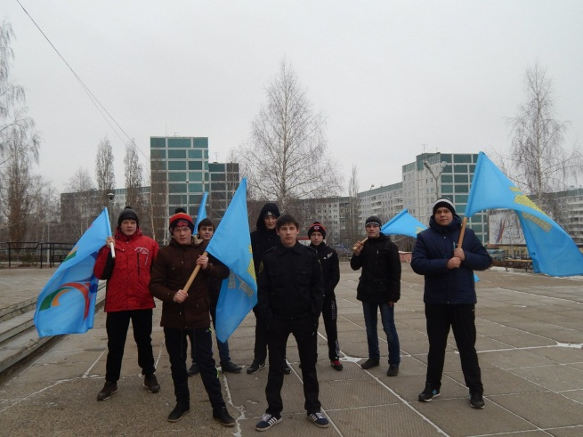
Сохранение и укрепление здоровья обучающихся одна их важнейших и приоритетных задач отряда Форпост «Эдельвейс».
Среди многочисленных проблем, стоящих перед российским обществом, одной из наиболее серьёзных становится проблема пагубных пристрастий (наркомании, алкоголизма и курения). Масштабы и темпы распространения никотиновой, алкогольной и наркотической зависимости среди детей и подростков в стране таковы, что ставят под угрозу физическое и моральное здоровье молодёжи и будущее значительной её части.
Активисты отряда Форпост «Эдельвейс» систематически ведут работу по внедрению навыков ЗОЖ через творческую и просветительскую деятельность: акции, лектории, мастер-классы. Нет, ребята не читают скучных лекций о здоровье, не пишут плакаты и не проводят митингов, каждое мероприятие носит «дух» детства, все придумано и разработано самими ребятами в доступной для их сверстников форме.
8 декабря 2019 года в пгт Камские Поляны состоялся спортивный забег «За здоровый образ жизни!», в рамках Всероссийской Акции «Спорт – альтернатива пагубным привычкам!» Своим личным примером форпостовцы пропагандировали здоровый образ жизни, способствовали объединению молодёжи, и хотели поддержать тех, кто только начинает вести здоровый образ жизни и дать повод задуматься тем, кто еще не начал это делать. Во время пробежки участники бойко выкрикивали «кричалки», которые дети сами и придумали: «Кто не курит и не пьёт очень здорово живёт», «Твой дед сражался воевал, не для того, чтоб ты бухал», «Чтоб страна была сильна - нужно трезвым быть всегда»

Slide 9
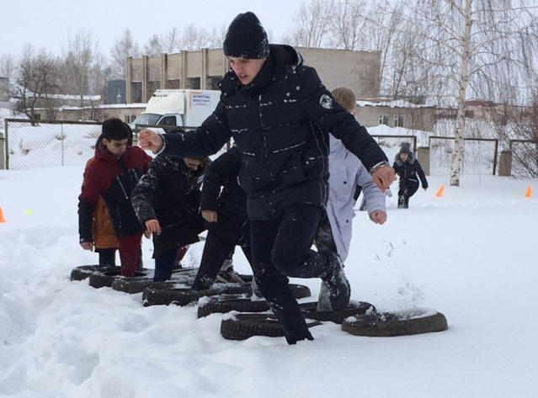
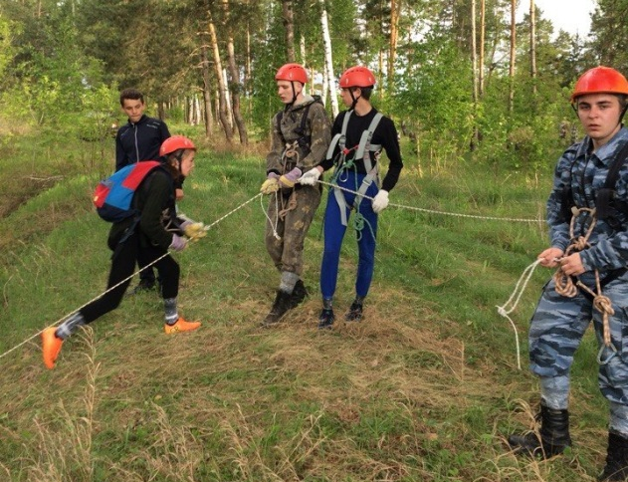
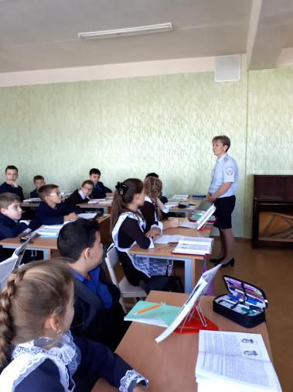
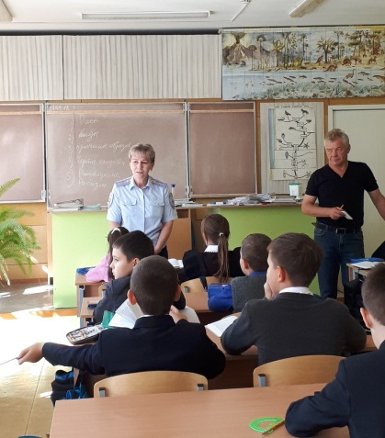
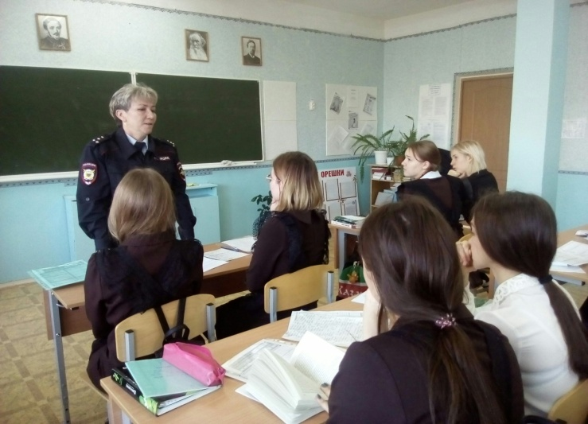
В сферу деятельности добровольцев отряда Форпост «Эдельвейс» входит организация работы с детьми и подростками состоящими на учете в ПДН.
Форпостовцы организуют для них соревнования по футболу, баскетболу, армрестлингу. Проводят занятия в тренажерном зале. Совместная деятельность дает положительные результаты.
Под пристальным вниманием отряда находятся не только подростки, состоящие на учете, но все те, кто относится к «группе риска». Контролируется их место нахождения в вечернее время. Данная работа позволяет своевременно принять профилактические меры.
В своей деятельности форпостовцы акцентируют внимание на первичную профилактику не только среди обучающихся, но и их родителей.
На февраль 2020 года в МБОУ «Камскополянская СОШ№1» на учете ПДН состоят 5 учащихся из 628.
Отряд Форпост «Эдельвейс» уже традиционно проводит малый зимний и весенний туристический слет с участием детей «группы риска»
Профилактические беседы по профилактике правонарушений с инспектором ПДН Борисовой Д.Ф.

Slide 10
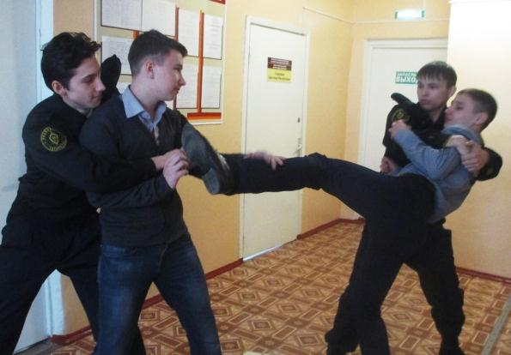
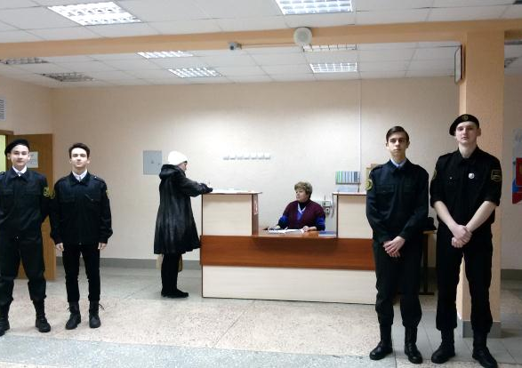
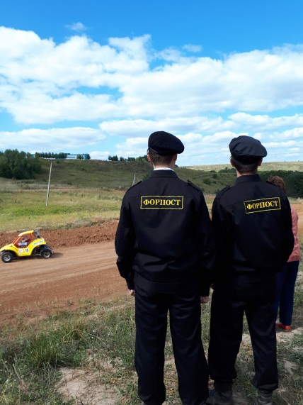
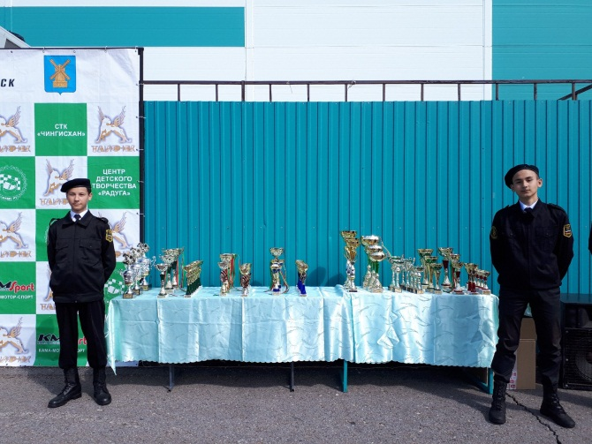
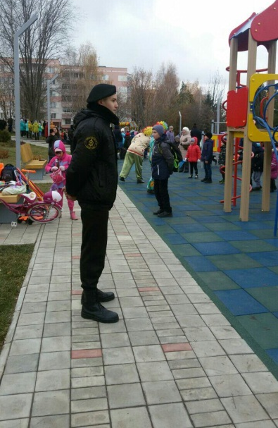
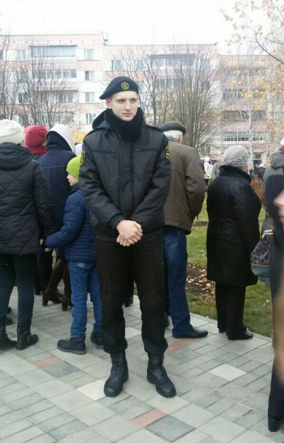
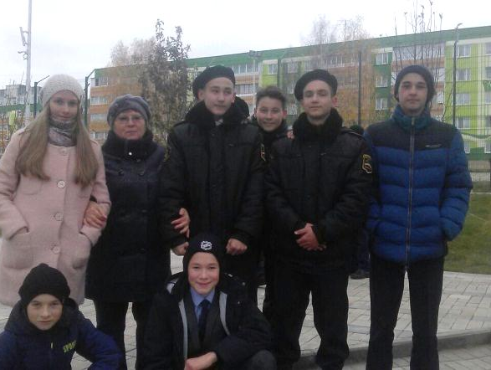
Обеспечение правопорядка и профилактика правонарушений в школе.
Отряд Форпост «Эдельвейс» ведет ежедневное дежурство по школе.
Обеспечение правопорядка во время проведения Республиканских соревнований по картингу и республиканских соревнований на Кубок « Таиф – НК» в классе «Багги».
Дежурство по поселку. Совместная работа с правоохранительными органами.

Slide 11
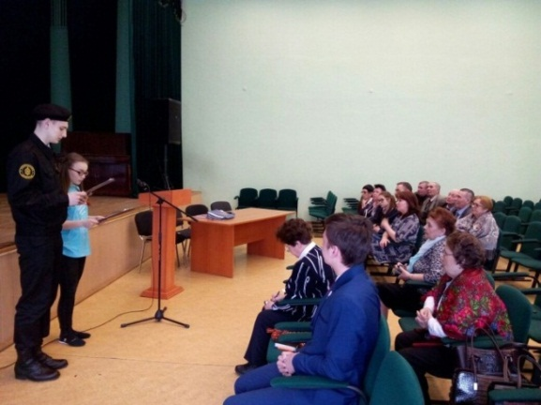
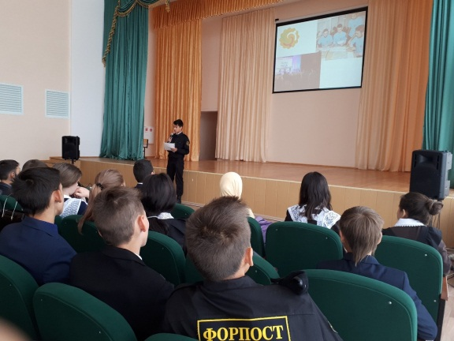
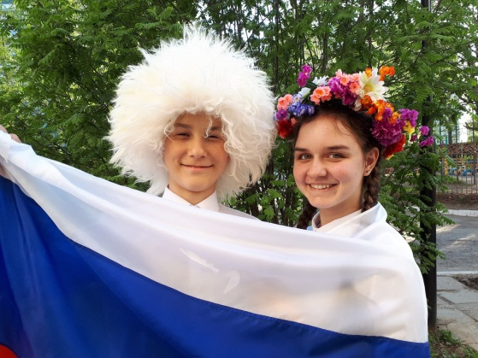
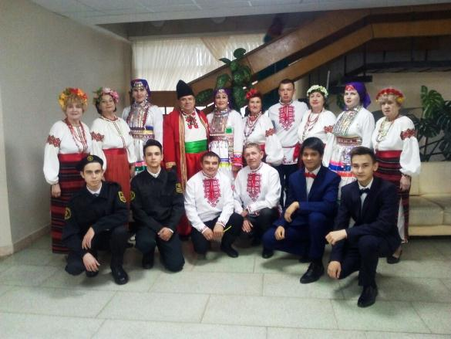
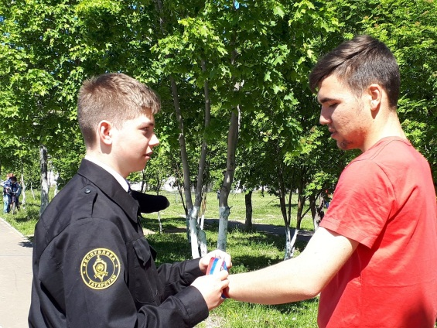
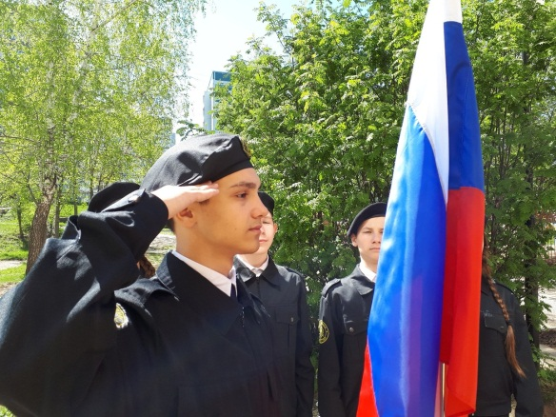
Значимость профилактики правонарушения связана, в первую очередь, с обострившимися в последние годы социальными проблемами в обществе. Поиск альтернативных решений этих проблем привел к пониманию важности и значимости деятельности отряда Форпост «Эдельвейс», как движущей силы, способной сегодня противостоять таким асоциальным явлениям, как наркомания, табакокурение, алкоголизм, сквернословие, подростковая преступность, нацизм, национализм, уничтожение и загрязнение окружающей среды и многое другое. На сегодняшний день деятельность отряда также является значительным ресурсом для решения социально-значимых проблем местного сообщества.
Отряд Форпост «Эдельвейс» проводит лектории и общешкольные линейки направленные на профилактику правонарушений.
Ребята проводят различные Акции и мероприятия направленные на профилактику экстремизма и терроризма

Slide 12
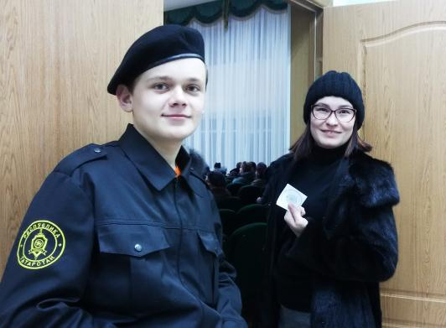
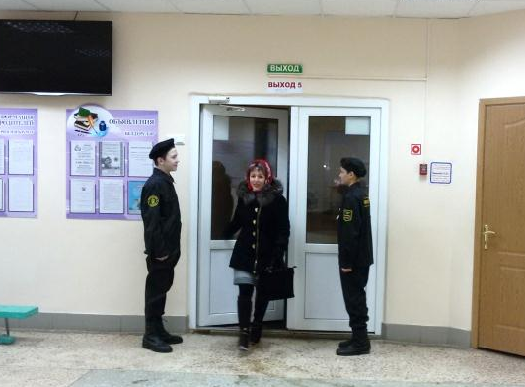
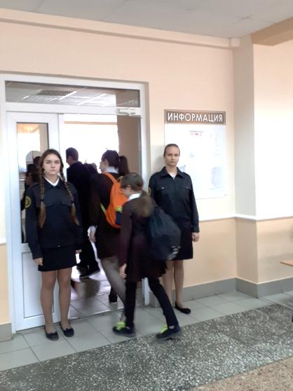
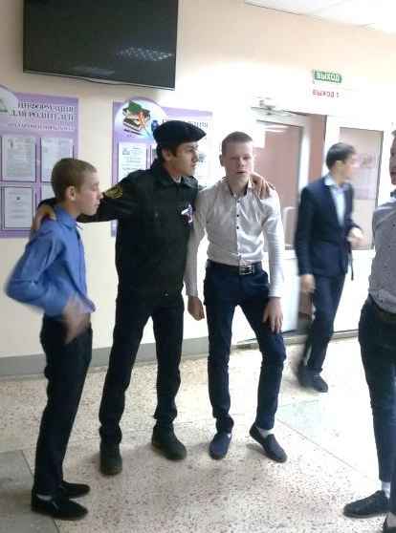
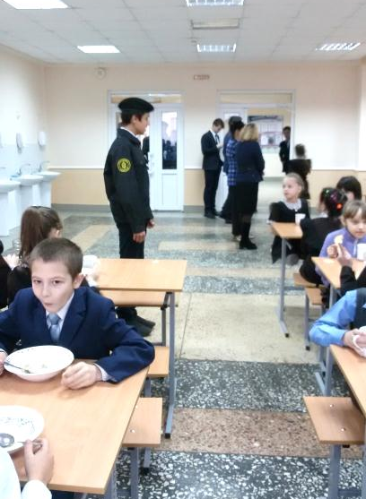
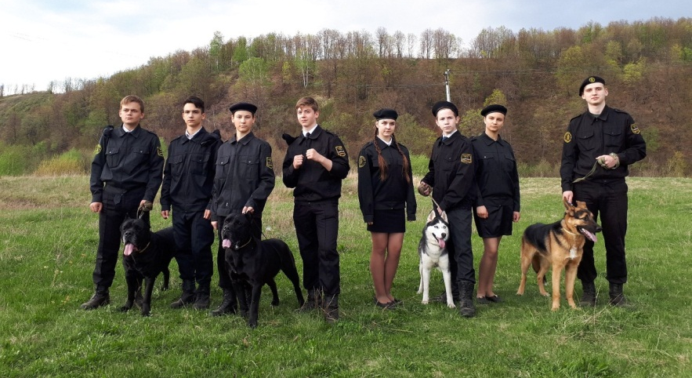
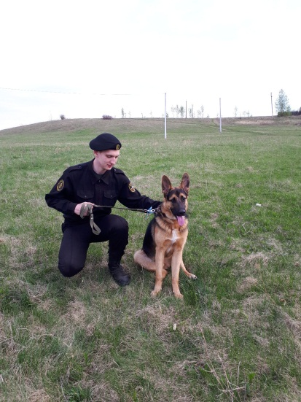
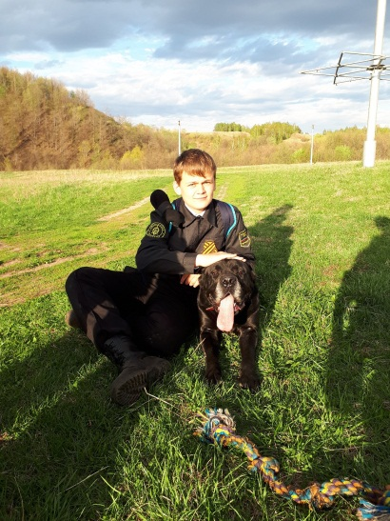
Члены отряда Форпост «Эдельвейс» несут постоянное дежурство по школе,
с целью профилактики правонарушений в школе.

Slide 13
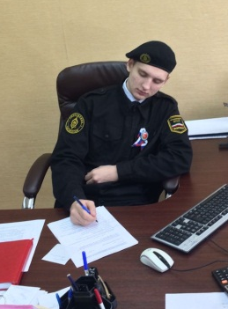
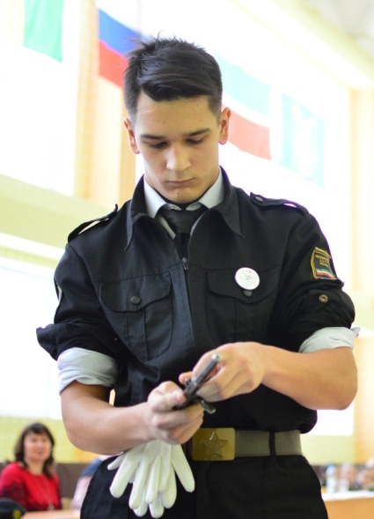
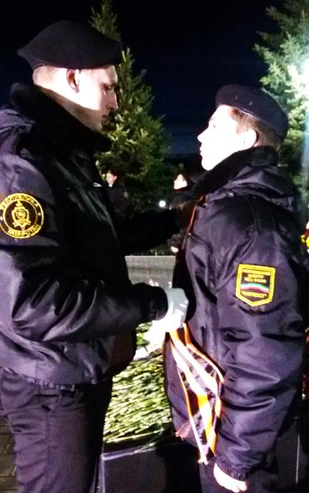
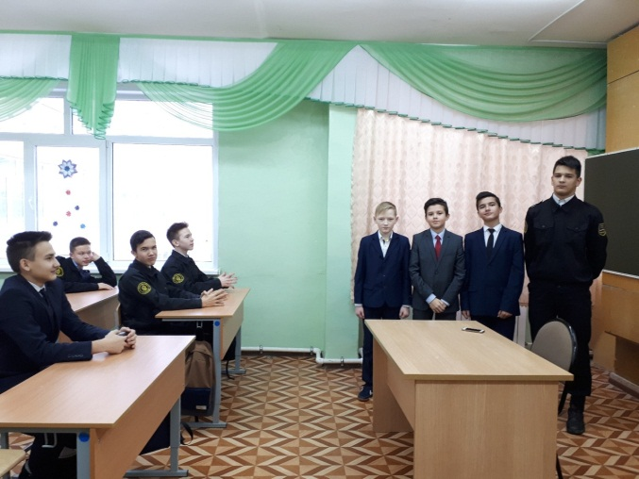
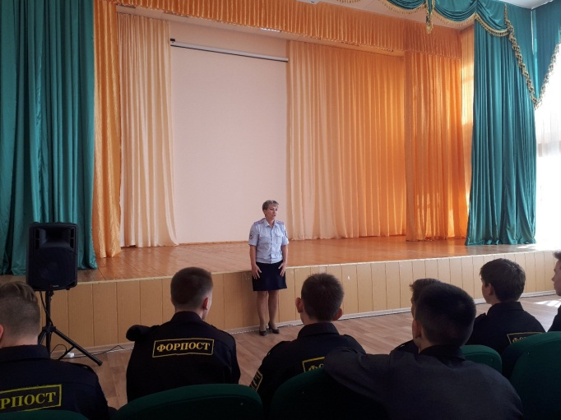
Жизнь в отряде Форпост «Эдельвейс» - это также великолепный шанс приобрести новые умения, познакомиться с интересными людьми и узнать мир.
Активная жизненная позиция, умение взаимодействовать и включаться в проект, умение получать и передавать информацию – это то, чем должен обладать настоящий форпостник для успешной работы. Все это формируется в процессе подготовки на профилактических и обучающих занятиях, на тренинговых занятиях, учебах и сборах.
Обучая других, обучаемся сами.
Над отрядами осуществляет патронаж Отдел полиции «Камполянский». В спортзале и тире отдела форпостовцы имеют возможность заниматься рукопашной борьбой и стрельбой в тире из пневматического оружия.

Slide 14
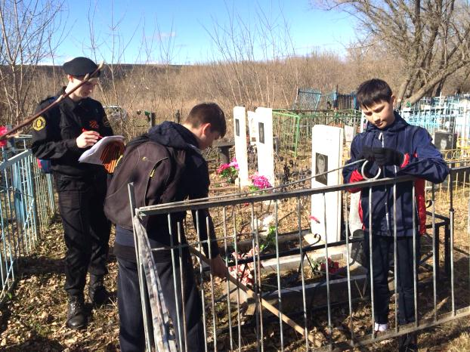
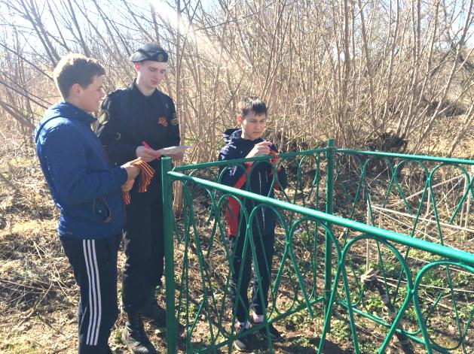
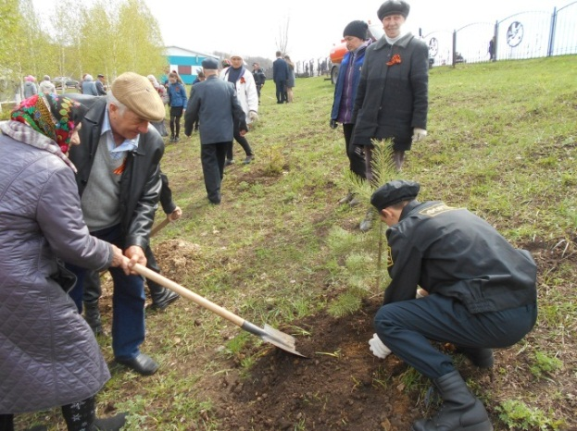
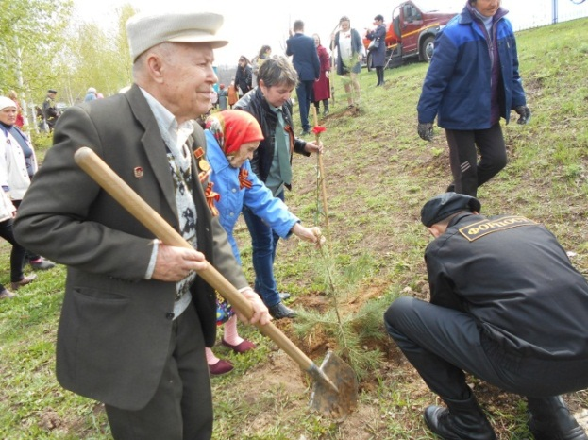
Среди членов отряда Форпост «Эдельвейс» главным мотивом, побуждающим к пропаганде правонарушений среди подростков, является желание сформировать будущее социально-полезное общество.
В преддверии 9 мая в Нижнекамском муниципальном районе проходит акция «Жить и помнить» по благоустройству могил ветеранов Великой Отечественной войны.
Благоустройство могил ветеранов Великой отечественной войны на кладбищах Нижнекамского муниципального района проводится ежегодно и в нем неизменно принимают участия отряд Форпост «Эдельвейс» с привлечением ребят «Группы риска» .
Волонтеры разыскивали на кладбищах могилы захороненных ветеранов Великой Отечественной войны и наводили на местах их захоронения чистоту и порядок, после чего привязывали Георгиевскую ленточку как символ Памяти. Во время акции членами отряда Форпост «Эдельвейс» было благоустроенно более 100 заброшенных могил ветеранов ВОВ.
9 мая после митинга Победы, ежегодно проходит акция по озеленению мемориального комплекса пгт Камские Поляны, в которой принимают члены отряда Форпост «Эдельвейс».
По ходатайству Главы МО «пгт Камские Поляны» А. А. Павлова в лесопитомнике были заказаны саженцы лиственницы и сосны. Вместе с ветеранами волонтеры отправились к Парку Победы, чтобы высадить саженцы вокруг памятника погибшим воинам и досадить Аллею Памяти.
Аллея уже насчитывает более 50-и молодых деревьев.

Slide 15
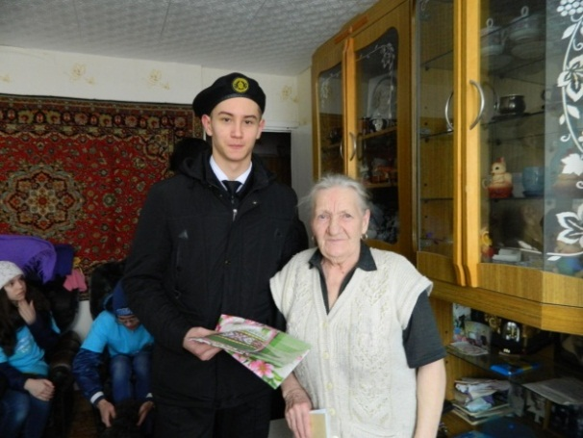
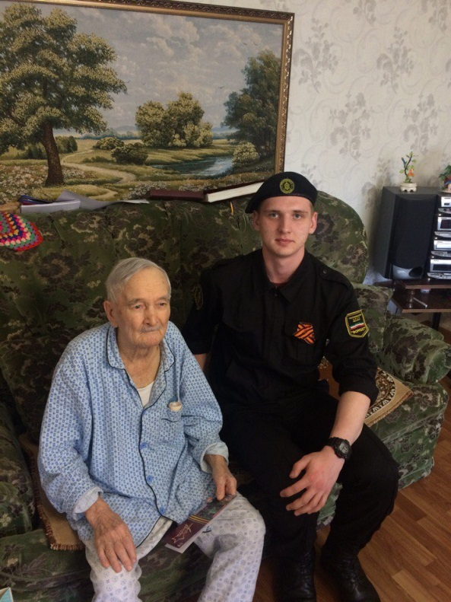
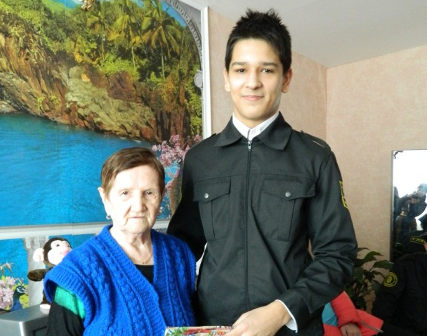
Основная цель деятельности отряда Форпост «Эдельвейс» – содействовать формирование у детей и подростков культуры социального служения как важного фактора развития современного общества. Другими словами, воспитание поколения тех, кто способен помочь, понимающих, что важны не слова жалости, а реальная помощь, основанная на уважении к человеку.
Нельзя научиться быть социально активным, не участвуя в самой деятельности. Что испытывает подросток, когда помогает кому-то? Радость, удовлетворение, чувство собственной значимости и пользы? Возможно. Но главное в том, что они отдают частичку своей души другому человеку. Совершая добрые поступки, подросток понимает, что мир вокруг него меняется к лучшему.
На попечении отряда Форпост «Эдельвейс» находятся 2 участника Великой Отечественной Войны, 2 труженика тыла, 12 детей-инвалидов. Своим подшефным они оказываем благотворительную помощь в виде продуктовых наборов, за счет спонсорских средств оформляют подписку на средства массовой информации.

Slide 16
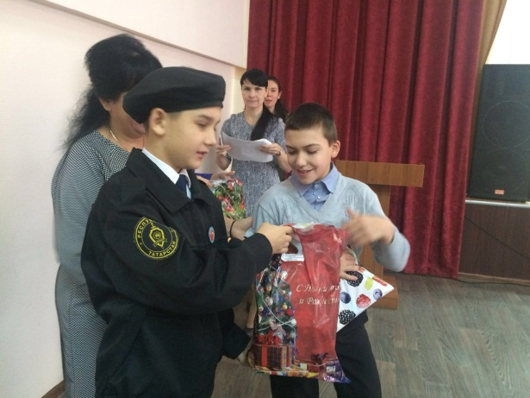
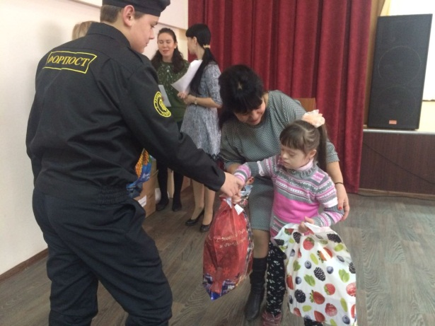
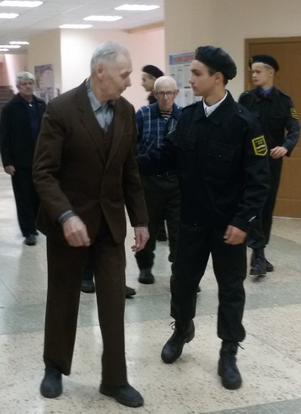




Акция «От сердца к сердцу» организованная отрядом Форпост «Эдельвейс» завершилась вручением подарков детям с ограниченными возможностями
Операция «Забота», сопровождение пожилых людей на мероприятиях посвященных
Декаде пожилого человека.
6 и 7 сентября 2019 года в пгт Камские Поляны прошла акция «Помоги первокласснику безопасно прийти в школу». Активисты Отряда «ФОРПОСТ – Эдельвейс» в костюмах сказочных героев Маленького пони и Солнышка переводили первоклассников через оживленные пешеходные переходы вблизи учебных заведений, объясняя им правила дорожного движения.

Slide 17





Есть мнение, что если патриотизм нужно воспитывать, то это уже не патриотизм. Но для членов отряда Форпост «Эдельвейс», патриотизм, как и всякое социальное явление, подлежит воспитанию, и значит, встает вопрос: в каком направлении им нужно двигаться? И все это поднимает проблему патриотического воспитания современных подростков на первостепенный уровень. Патриотическое воспитание для членов отряда, это патриотическое сознание, стремление к выполнению своего гражданского долга.
Ежегодно, 9 мая и 22 июня в пгт Камские Поляны отряд Форпост "Эдельвейс" принимает участие в традиционной акции "Вахта Памяти" - Пост №1, отдав дань погибшим отцам и дедам, их несбывшимся мечтам и надеждам; десяткам миллионов людей, большинство из которых ушли из жизни молодыми и полными сил.
Также отряд ФОРПОСТ - "Эдельвейс" принимает участие в митинге к Дню Чернобыля.

Slide 18







Ежегодно в преддверии празднования Дня защитника Отечества, члены отряда Форпост- «Эдельвейс» проводят акцию «Герои среди Нас». Ребята, изготавливают поздравительные открытки и вручают их Ветеранам ВОВ, войнам афганцам и всем мужчинам, приглашённым на концерт, посвященный 23 февраля, в к/ц «Чулман-Су».
В этом году активисты отряда ФОРПОСТ "Эдельвейс" приняли участие в концерте, исполнив свой гимн - авторскую песню «Будь Патриотом».
При поддержке Центра "Патриот", проходит Всероссийская акция "Георгиевская ленточка", цветовая гамма которой хорошо известна каждому и которая использовалась при создании одной из главных наград ВОВ — «Ордена Славы».
В акции принял участие и отряд "Форпост "Эдельвейс. Всего в ходе акции было роздано более 5.000 ленточек и 500 буклетов разработанных самим отрядом.
9 мая и 22 июня отряд Форпост «Эдельвейс» принимает активное участие в Акции «Свеча Памяти», где каждый желающий мог отдать дань памяти погибшим в ВОВ и зажечь поминальные свечи, кроме того на членов отряда возложена функция обеспечения правопорядка во время ее проведения.

Slide 19






21 сентября 2019 года, в рамках Международного проекта "Единый час духовности" прошла акция "Голубь Мира", которая предполагала собой одновременный запуск в небо прикрепленных к воздушным шарам бумажных голубей, с написанными на них именами погибших участников Великой Отечественной войны и тружеников тыла.
В Камскополянской школе №1 отряд Форпост «Эдельвейс» являлись инициаторами и организаторами данной акции.
В рамках празднования Дня Героя, отряд Форпост «Эдельвейс» вместе с членами отрядов «Юнармия» возложили гирлянду к мемориалу Победы
Три года подряду форпостовцы принимают участие в зональном этапе муниципального смотра-конкурса «Строя и песни» занимая призовые места.

Slide 20






Обеспечение правопорядка на выборах президента Детской районной Думы НМР
Заседание штаба отряда
Форпост «Эдельвейс»
Участие в конкурсах и фестивалях среди отрядов Форпост
Обеспечение правопорядка на мероприятиях посвященных празднованию 9 мая
Акция «Дерево дружбы», посвященная Дню народного Единства

Slide 21




Успешная деятельность отряда Форпост «Эдельвейс» обуславливает:
- повышение уровня допризывной подготовки к службе в рядах Российской Армии ;
- формирование у школьников и студентов системы ценностей, ориентированной на ведение образа жизни, соответствующего нормам общества ;
- обеспечивает максимальную занятость и активную деятельность, школьников и студентов в молодежном правоохранительном движении;
- обеспечивает информационно-пропагандистскую деятельность по формированию привлекательности молодежного правоохранительного движения и системы здорового образа жизни ;
- повышает дисциплину и успеваемость школьников и студентов;
- уровень заболеваемости наркологическими заболеваниями .

